Slide 1

CHÀO MỪNG QUÝ THẦY CÔ
VỀ DỰ GIỜ THĂM LỚP
Môn: Toán Lớp 1
Bài 22: So sánh số có hai chữ số ( Tiết 1)
(Bộ sách kết nối tri thức)
Giáo viên: Đồng Thị Thanh
Lớp : 1A4
Trường: Tiểu học Hưng Đạo

Slide 2











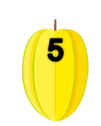





Click vào quả khế để đi đến câu hỏi
Tại slide câu hỏi, click vào con chim để quay về slide này
Chơi xong thì enter để xuất hiên người nông dân hạnh phúc
Click vào người nông dân hạnh phúc để đi đến bài mới
Nên soạn bài trực tiếp trên ppt này chứ đừng copy các slide qua ppt khác, nó sẽ bị lệch và sai các hiệu ứng.
Đọc xong mn xoá ô này đi nhé!
ĂN KHẾ
TRẢ VÀNG
Notes:
Click vào quả khế để đi đến câu hỏi
Tại slide câu hỏi, click vào con chim để quay về slide này
Chơi xong thì enter để xuất hiên người nông dân hạnh phúc
Click vào người nông dân để đi đến bài mới

Slide 3
Số nào gồm 4 chục và 6 đơn vị?
Đáp án: 46

Slide 4
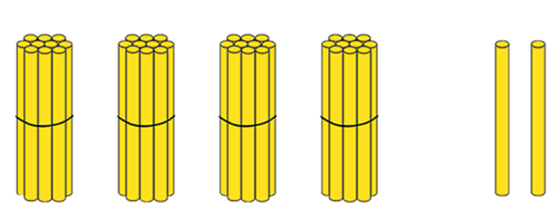
Đây là số bao nhiêu?
Đáp án: 42

Slide 5
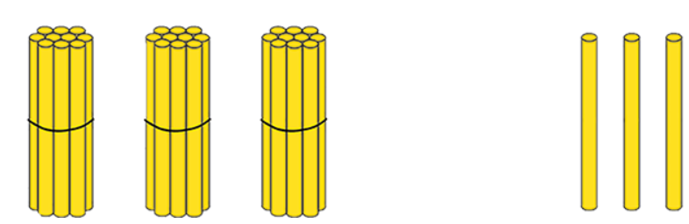
Đây là số bao nhiêu?
Đáp án: 33

Slide 6
56 gồm…..chục và 6 đơn vị
Đáp án: 5

Slide 7
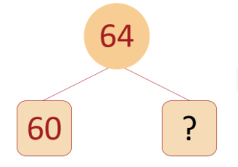
Đáp án: 4

Slide 8
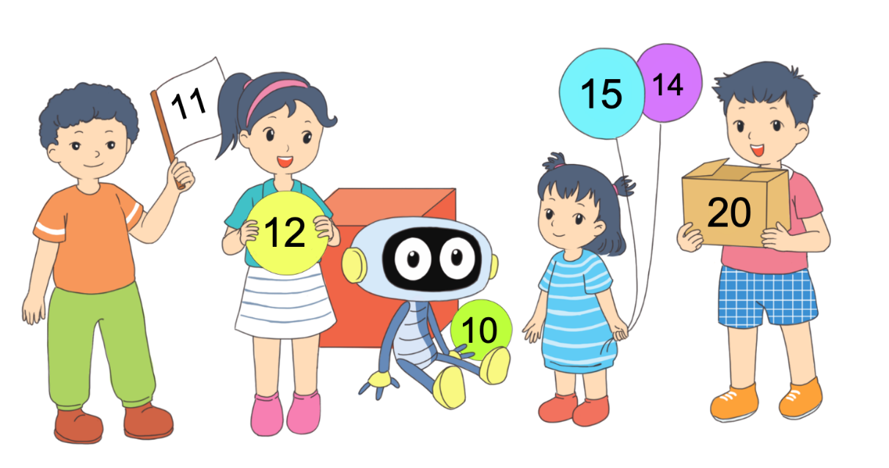
Chủ đề 6: CÁC SỐ ĐẾN 100
Bài 22
SO SÁNH SỐ CÓ HAI CHỮ SỐ
(Tiết 1)
Trang 16

Slide 9





Khám phá

Slide 10

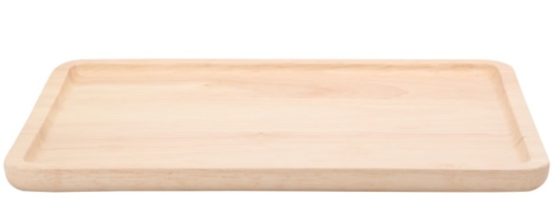


16 < 19
19 … 16
1 chục
6
1 chục
9
?
<
?
?
19
16
Nhận xét số cà chua trong túi.
Nhận xét số cà chua ngoài túi.

Slide 11

16 < 19
19 > 16
Khi chữ số hàng chục giống nhau, ta so sánh chữ số hàng đơn vị. Số nào có chữ số hàng đơn vị bé hơn thì số đó bé hơn, số nào có chữ số hàng đơn vị lớn hơn thì số đó lớn hơn.

Slide 12


42 > 25
25 … 42
?
>
?
?
25
42
Vì sao em chọn dấu > ?

Slide 13
52 > 25
25 < 42
Số nào có chữ số hàng chục lớn hơn thì số đó lớn hơn. Số nào có chữ số hàng chục bé hơn thì số đó bé hơn.
Chú ý khi so sánh số có hai chữ số, ta so sánh chữ số hàng chục trước.

Slide 14
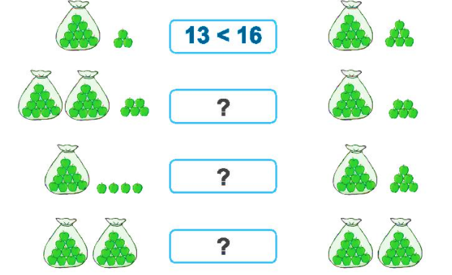
1.So sánh (theo mẫu)

Slide 15
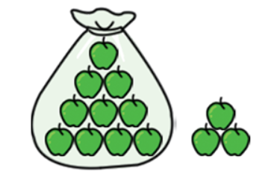
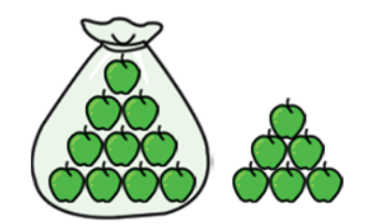
13 < 16

Slide 16
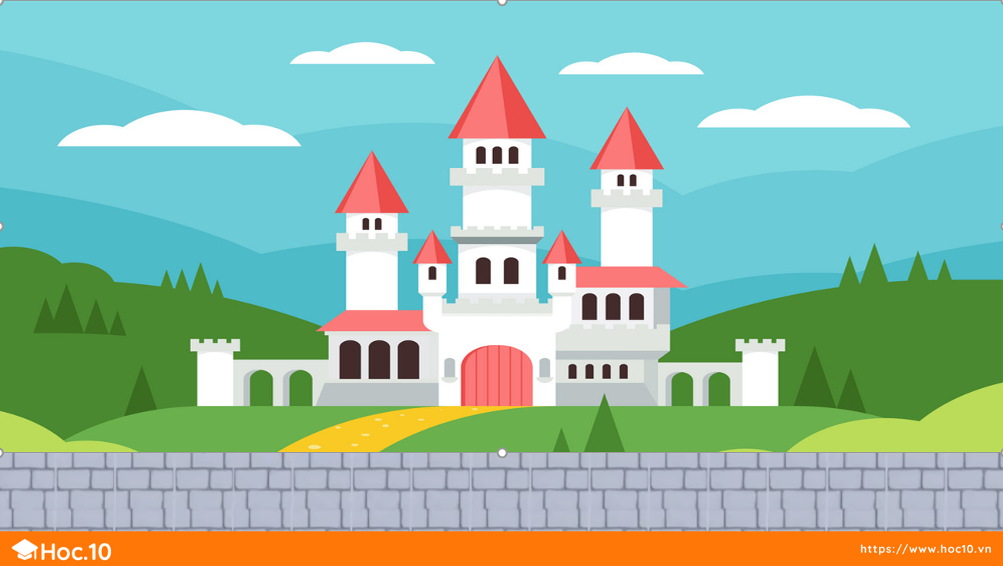




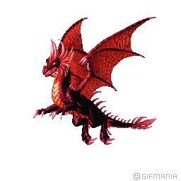

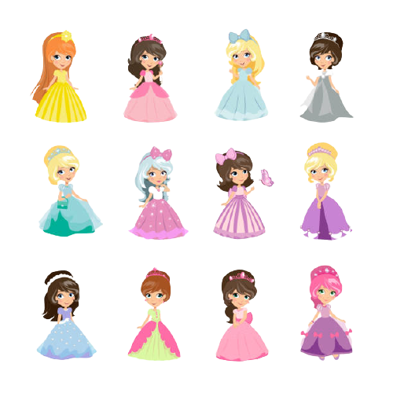

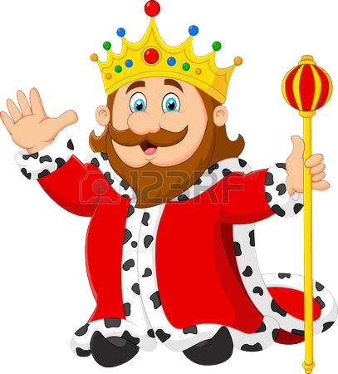
GIẢI CỨU CÔNG CHÚA
Ngày xửa ngày xưa, ở một vương quốc nọ có một nàng công chúa xinh đẹp đang bị rồng lửa bắt đi.
Chàng hiệp sĩ muốn giải cứu công chúa phải vượt qua rất nhiều thử thách, gặp rất nhiều quái vật, người khổng lồ hung dữ.
Em hãy giúp Hiệp sĩ đánh bại quái vật, người khổng lồ và rồng lửa để giải cứu công chúa bằng cách trả lời đúng các câu hỏi nhé!
HƯỚNG DẪN
Thầy cô kích vào màn hình để bắt đầu trò chơi.
Kích chuột vào màn hình để hiện câu hỏi và đáp án (đối với slie có câu hỏi trắc nghiệm)
Kích chuột vào màn hình để hiện câu trả lời (đối với câu hỏi trả lời ngắn)
Kích chuột vào biểu tượng GO phía góc dưới bên phải màn hình để chướng ngại vật biến mất, hiệp sĩ đi tiếp, giải cứu công chúa.
Kích chuột vào màn hình để chuyển tới slide tiếp theo.

Slide 17

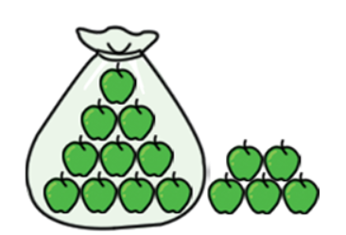
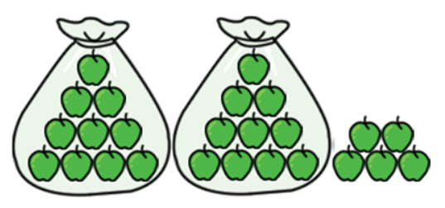
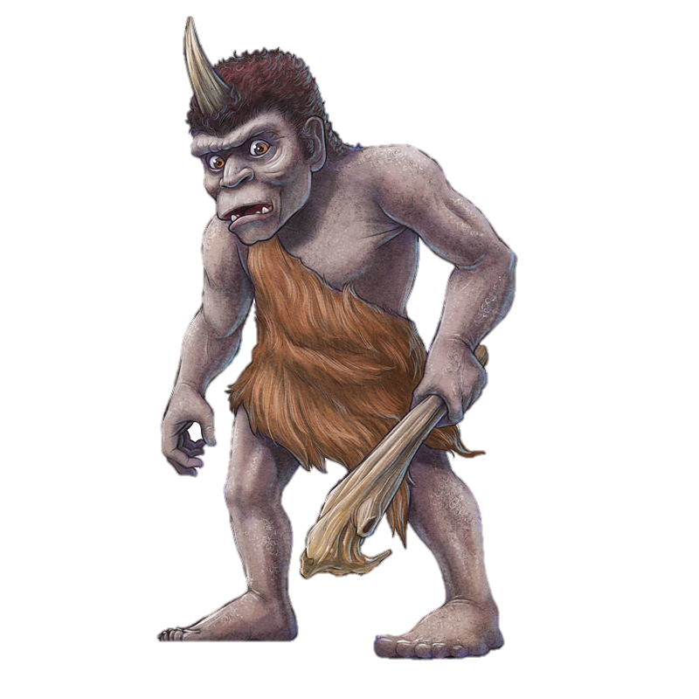

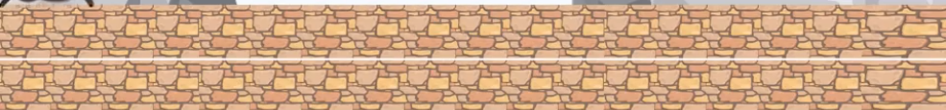

25 > 15

Slide 18

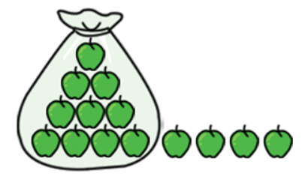
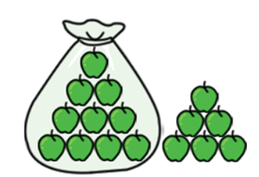


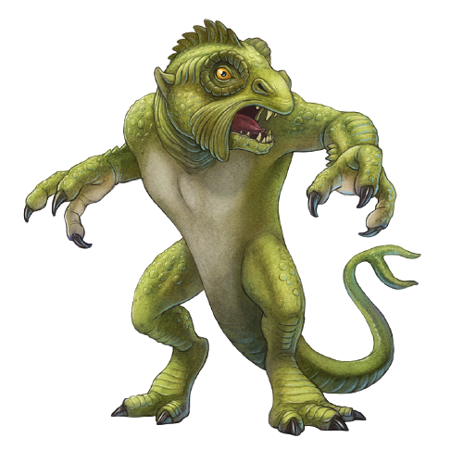

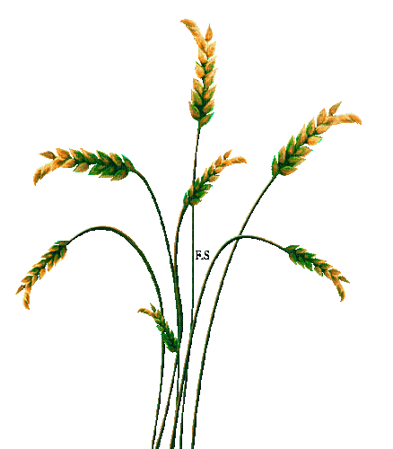


14 <16

Slide 19

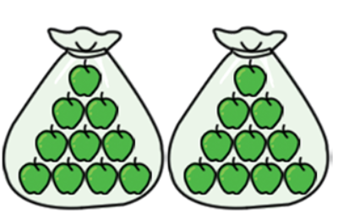
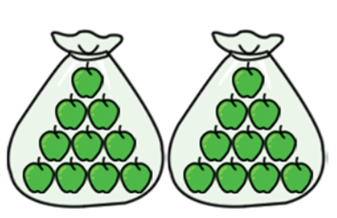
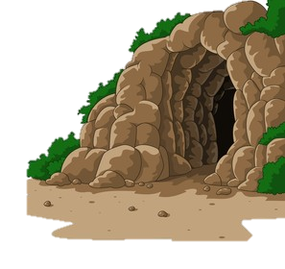
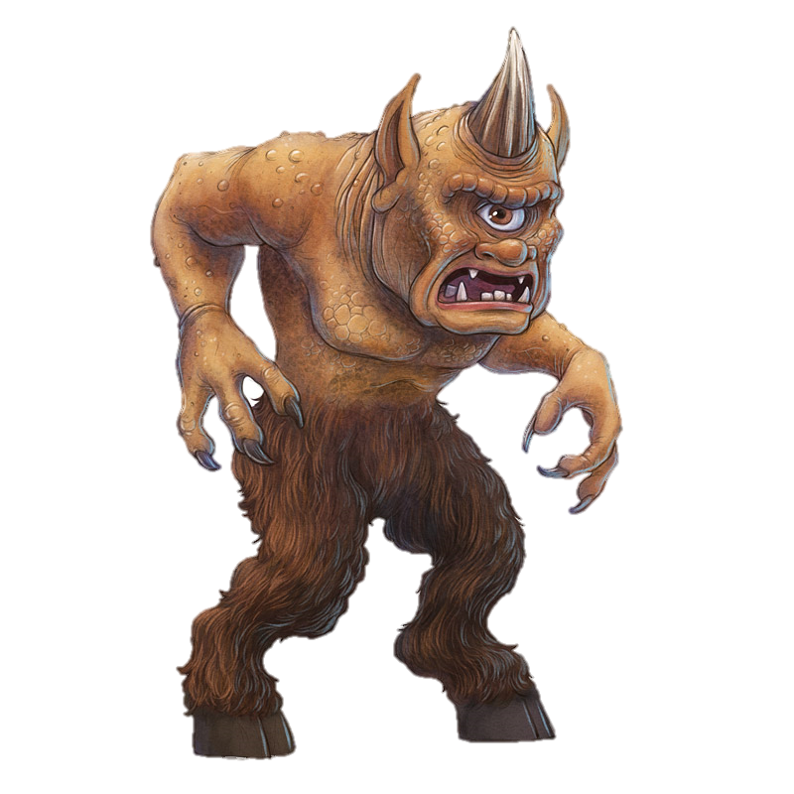
20 = 20

Slide 20
Cảm ơn các bạn rất nhiều!

Slide 21


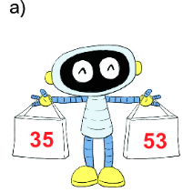
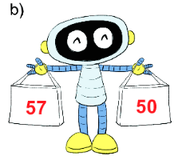
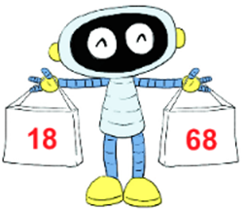
2. Túi nào có số lớn hơn?
c)
53 > 35
57 > 50
68 > 18

Slide 22

3.
> < =
?
24 19
56 65
?
?
35 37
90 89
?
>
?
68 68
71 81
?
?

Slide 23



Xe buýt yêu thương
Notes:
Bài giảng thiết kế bởi: Hương Thảo - tranthao121006@gmail.com

Slide 24


24 ? 19
A. =
B. <
C. >

Slide 25


35 ? 37
A.<
B. >
C. =

Slide 26


68 ? 68
A. >
B. =
C. <

Slide 27

56 ? 65
A.<
B. >
C. =

Slide 28
90 ? 89
A. >
B. =
C. <

Slide 29

71 ? 81
A. >
B. =
C. <

Slide 31
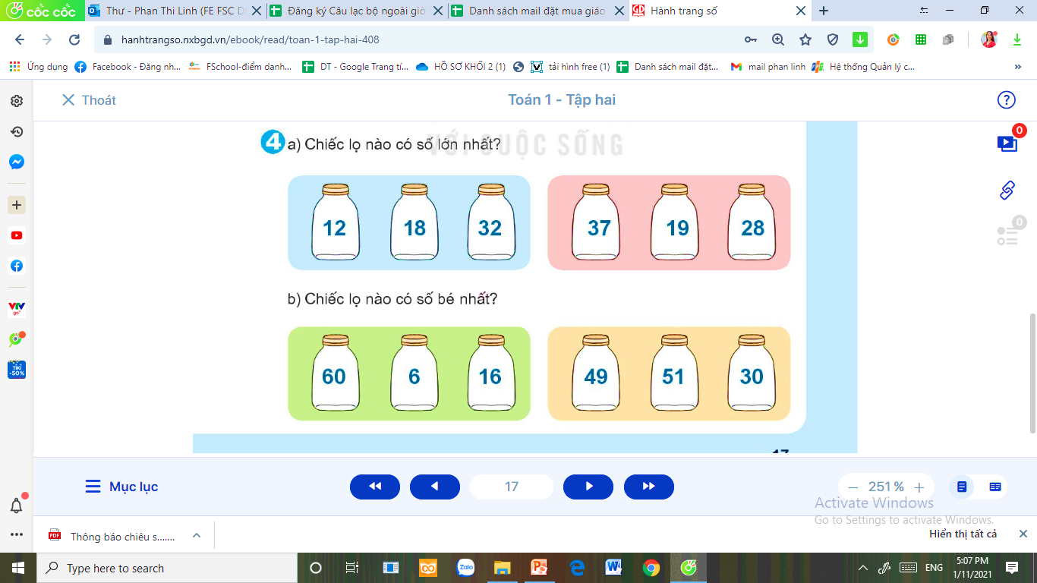
4
a) Chiếc lọ nào có số lớn nhất?
b) Chiếc lọ nào có số bé nhất?

Slide 32

Để có thể làm tốt các bài tập trên em nhắn bạn điều gì?
Bài học hôm nay em biết thêm được điều gì?

Slide 33

DẶN DÒ
Hương Thảo – zalo 0972115126

